Slide 1


Slide 2
Programme dimanche 23 février
8-9h15: retrait des dossards toutes les courses au gymnase.
9h30: départ Bike and Run S.
9h40: départ Bike and Run XS.
9h30-11h30: retrait dossard kids au stade
11h15: départ Bike and Run XXS ans.
11h45: départ Bike and Run 8-11 ans.
12h00: Proclamation des résultats B&R.
11h30-13h30: Crazy Tartiflette.
14h00 : Easy Raid.
16h30: Proclamation des résultats Easy Raid.

Slide 3
Les Bike and Run Formats
XS - S
Départ: stade de Monthureux/Saône.
Boucle de départ solo cap: 2x300 m (chaque binôme).
Boucle en duo: 4500 m.
Format XXS: 2 petits tours soit 4 kms
Format XS: 2 tours soit 9 kms
Format S : 3 tours soit 13.5 kms.
Sécurité: Contrôle des carrefours , circulation alternée.
Arrivée: Stade de Monthureux/Saône

Slide 4
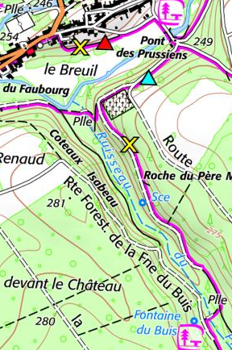
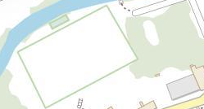
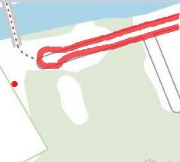
Plans Bike & Run XXS-XS-S
Boucle Duo B&R
Boucle solo cap
1
D
A
Zone vtt
XXS
XXS
2
Demi-tour
Et Arrivée

Slide 5
Le Bike and Run Format Poussins/pupilles
Départ: stade de Monthureux/Saône.
Boucle de départ solo cap: 300 m.
Boucle en duo: 800 m.
Format : 3 tours pour tous.
Sécurité: Espace stade+village
Arrivée: Stade de Monthureux/Saône

Slide 6


Plans Bike & Run
Poussins-Pupilles
Boucle solo cap
Boucle Duo B&R
300 m
1
D
Zone vtt
4
2
3
900 m
1
3
5
8
A
1
4
9
2
7
6

Slide 7
Easy Raid
Par Equipe de 2.
Ouvert à partir de la catégorie Benjamin.
Enchainement d’activités: prologue Spartan race, C.O Village, suivi itinéraire VTT entrecoupé d’1 C.O forêt, biathlon carabine optique.
Matériel obligatoire par Equipe: montre, boussole, téléphone avec protection, couverture de survie, vtt, casque, ravitaillement liquide et solide, k-way

